Slide 1
logo
出国旅游那些事
公共教学部
2019.10

Slide 2
旅行中的购物
0
1
选购商品 Shopping Around
0
2
讨价还价 Bargaining
0
3
成交付款 Paying
购物事项
Matters on Shopping
0
4
售后服务 After-sales Service
0
5
退税 Tax Refund

Slide 3
成交付款 Paying
目 录
※国外购物成交付款的常识知识
※国外购物成交付款时的注意事项
※国外购物成交付款时常用的英语词汇与表达

Slide 4
国外购物成交付款的常识知识
现金付款： 现金兑换
信用卡付款： 优惠
安全保障
哪种支付方式最划算？
移动支付：支付宝？微信？

Slide 5
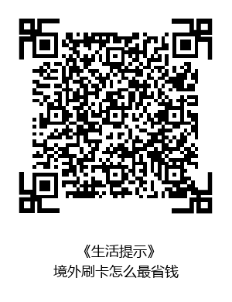
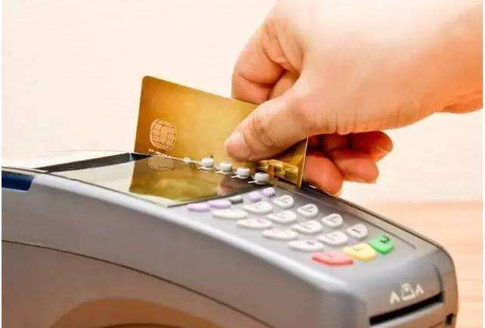
国外购物成交付款的常识知识
如何刷卡

Slide 6
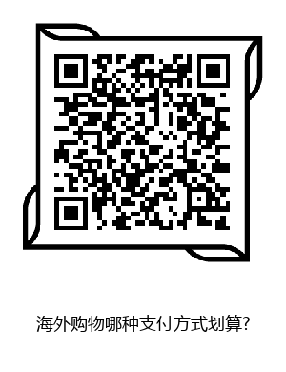
bargain store廉价商店
支付方式如何选

Slide 7
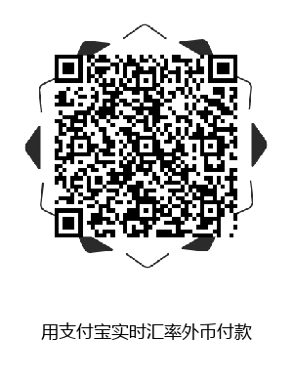
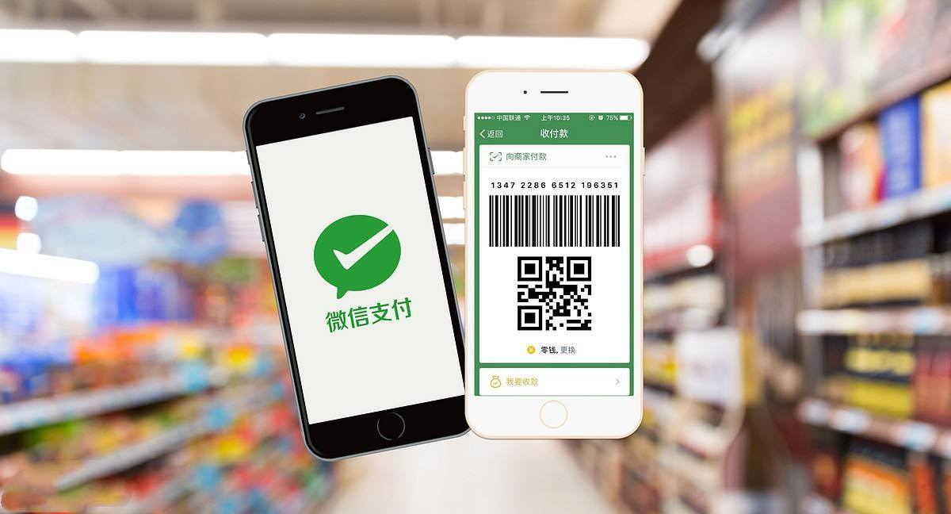
bargain store廉价商店
移动支付

Slide 8
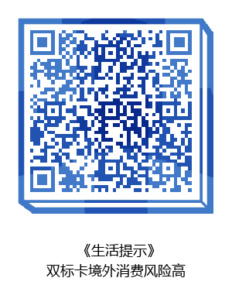
国外购物成交付款的注意事项
使用芯片卡
自主调节额度
优惠打折服务

Slide 9
国外购物成交付款时常用的英语词汇与表达
“付款”的英语表达
pay/peɪ/：n.：工资，薪水；付款
v.：支付，付；付款
I paid him.（我向他付了款。）
I paid 100 dollars.（我付了100美元。）
I paid him 100 dollars. =
I paid 100 dollars to him.（我向他付了100美元。）

Slide 10
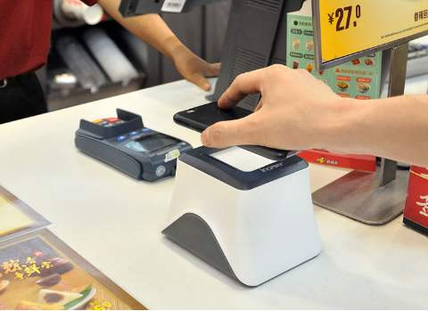
国外购物成交付款时常用的英语词汇与表达
收银台
Where is the cashier’s counter?（收银台在哪里？）
cashier/kæ'ʃɪə(r)/：n.收银员，出纳员
cashier’s counter：收银台
cashier’s/cash desk：收银台，付款处

Slide 11
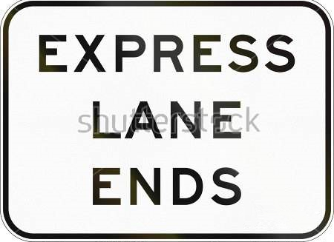
国外购物成交付款时常用的英语词汇与表达
收银台
现金支付通道Cash Only Lane
快速购物通道Express Lane
Notes:
有些商店或超市，为了增快结账速度，会开设现金支付通道Cash Only Lane
或者受理少于五件商品的快速购物通道Express Lane

Slide 12
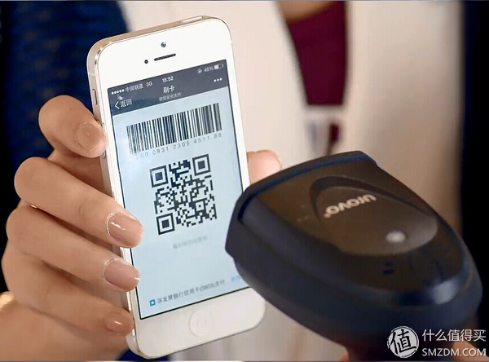
国外购物成交付款时常用的英语词汇与表达
I want to check out.
（我想结账。）
check out 结账离开
How much altogether?
How much is the total?
What does it come to?
（总共多少钱？）

Slide 13
国外购物成交付款时常用的英语词汇与表达
是否含税的英语表达
That comes to $240, including VAT.
（含税一共240美元。）
VAT：Value Added Tax的简称；
增值税，附加税
Does that include tax?
（包括税金了吗？）
Is that before or after tax?
（这是税前还是税后？）

Slide 14
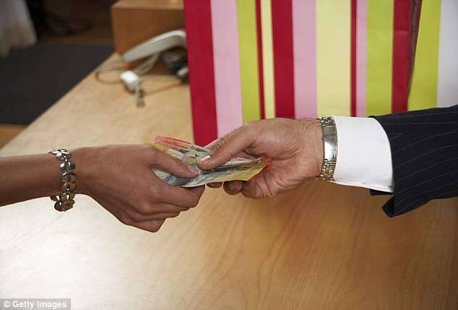
国外购物成交付款时常用的英语词汇与表达
支付方式
Will you be paying in cash or by credit card?
（您是用现金支付还是信用卡？）
用现金支付：
I will use the cash.
（我用现金支付。）
I will pay in cash.
（我付现金。）
Pay cash.
（付现金。）

Slide 15
国外购物成交付款时常用的英语词汇与表达
支付方式
Will you be paying in cash or by credit card?
（您是用现金支付还是信用卡？）
用支票付款：
May I write a check for this?（我可以用支票付款吗？）

Slide 16
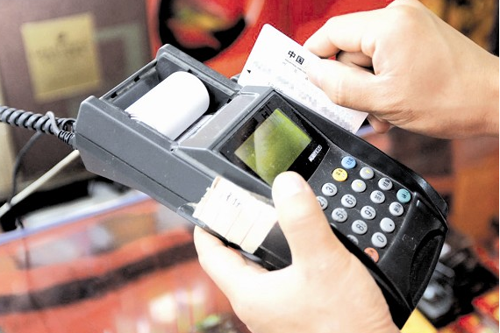
国外购物成交付款时常用的英语词汇与表达
支付方式
Will you be paying in cash or by credit card?
（您是用现金支付还是信用卡？）
用信用卡付款：
Pay by credit card.
（信用卡支付。）
I‘ll pay with my credit card.
（我用信用卡结账。）

Slide 17
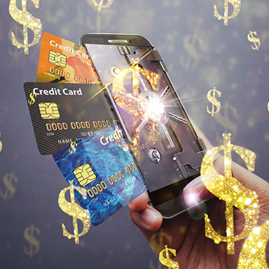
国外购物成交付款时常用的英语词汇与表达
信用卡支付
Does it say why?
（系统显示什么原因了吗？）
Never mind. I will pay by cash．
（没关系，我付现金。）
Try this one.
（试一试这张。）

Slide 18
国外购物成交付款时常用的英语词汇与表达
商品包装
Would you like them gift-wrapped? It’s free of charge.
（您想把这些进行礼品包装吗？这是免费的。）
gift-wrap：v.将…包装成礼品，作礼品包装
free of charge：免费，不收费

Slide 19
May I have a bag?（我可以要一个袋子吗？）
Please put those in a big paper bag.
（请把那些放进一个大纸袋里。）
Two paper bags, please.（请给我两个纸袋。）
Will you wrap it as a gift?（您能当礼物包起来吗？）
Please wrap each separately. （请分开包装。）
Wrap it up, please.（请包起来。）
Are the bags chargeable?（袋子要付钱吗？）
chargeable /'tʃɑ:dʒəbl/ adj. 应付费的
How much are the bags? （袋子多少钱一个？）

Slide 20
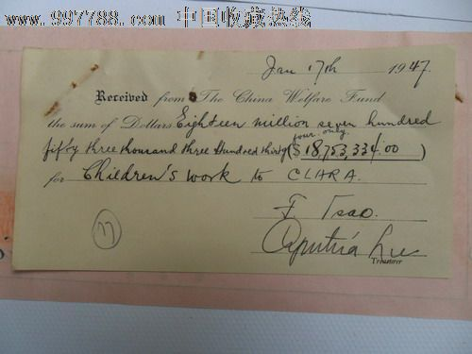
国外购物成交付款时常用的英语词汇与表达
收据
Here is your receipt.
（这是给您的收据。）
Could I have a receipt please?
（请给我一张收据。）
May I have a copy of the invoice?
（可以给我一张发票吗？）
I think you have overcharged me.
（我觉得您多收钱了。）
overcharge/əʊvə'tʃɑ:dʒ/：v.对……要价（或收费）过高

Slide 21
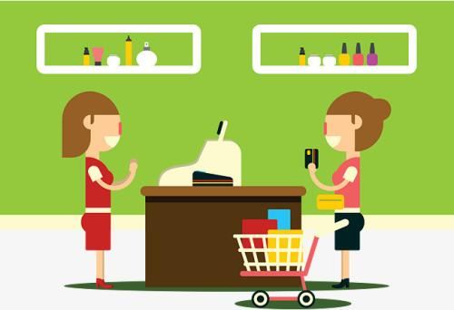
国外购物成交付款时常用的英语词汇与表达
收据
I think you have overcharged me.
（我觉得您多收钱了。）
overcharge/əʊvə'tʃɑ:dʒ/：v.对……要价（或收费）过高
I think the final account is wrong.
（我想总价可能算错了。）

Slide 22
国外购物成交付款时常用的英语词汇与表达
情境会话
Paying
Customer: I'll take these two cashmere scarves and this pair of gloves.
Thank you. And where is the cashier's counter?
Assistant: The counter is just over there by the escalators.

Slide 23
国外购物成交付款时常用的英语词汇与表达
情境会话
Paying
(At the cashier's counter)
Customer: Here.
Cashier: That comes to $240, including VAT.
Will you be paying in cash or by credit card.
Customer: I’ll use the cash.
Cashier:Would you like them gift-wrapped? It's free of charge.
Customer: Oh,Yes. They are presents. Can I have them all wrapped separately?
Cashier: Sure. Here is your receipt.
Customer: Oh, I think you have overcharged me. On the bill it says $220.
Cashier: I'm sorry for that mistake. I'll get that fixed right away.

Slide 24
感谢聆听
logo
THANKS FOR LISTENING

